Slide 1
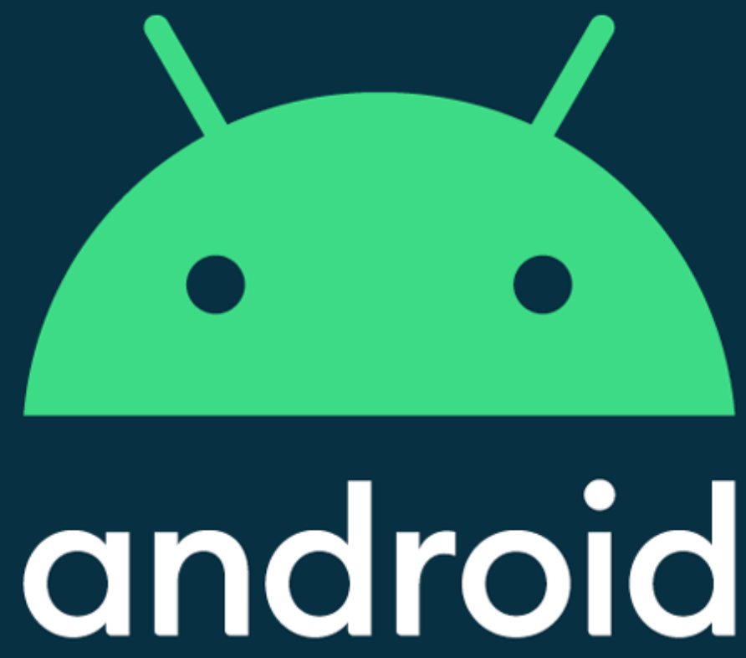

Aplicaciones Móviles
Domiciano RIncón
Ingeniería Telemática
Diseño de medios interactivos
Ingeniría de sistemas

Slide 2
Ejercicio de Corutinas y ViewModel
Desarrolle una aplicación con el modelo MVVM que permita descargar datos del api de Deezer.
Específicamente use el servicio de búsqueda:
https://api.deezer.com/search?q=eminem
Si cambia eminem por cualquier otro artista, puede obtener una lista de canciones en formato JSON.
El programa debe ser capaz de recibir el nombre por medio de un EditText
OK
Eminem
Without me
The eminem show
Lose Yourself
Curtain Call: The Hits
The Real Slim Shady
Curtain Call: The Hits

Slide 3
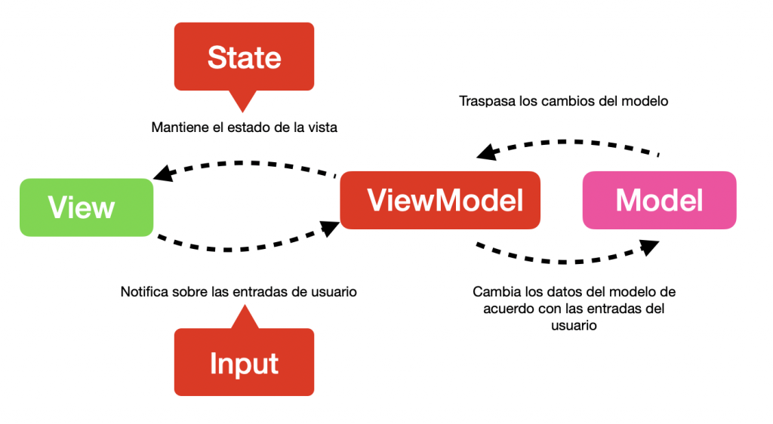
Ejercicio de Corutinas y ViewModel
Su tarea es establecer una patrón de arquitectura MVVM. Así que su solución debe tener:
1. Una actividad (View)
2. Un ViewModel con LiveData
3. El modelo de la aplicación

